Slide 1
Презентація до конспекту уроку на тему:
«Складні випадки правопису великої букви»
Підготувала
вчитель української мови і літератури
Воютицької СЗШ І-ІІІ ст.
ім. І.Добровольського
Жолубак Оксана Адамівна

Slide 2
Мета заняття:
Навчальна: Навчити учнів грамотно писати, використовувати правила на практиці, аналізувати орфограми
Виховна: Виховувати почуття прекрасного, повагу до оточуючих
Розвиваюча: Розвивати уміння практично використовувати вивчені правила
Тип уроку: урок формування практичних умінь і навичок.
Методичне забезпечення: конспект уроку, мультимедійна дошка, проектор, ноутбук.

Slide 3
Ще один урок до нас прийшов за розкладом сьогодні.
Отож, давайте зробимо ще крок,
Щоб знов пірнуть у мовну цю безодню.
Бо ж мову, діти, забувать не гоже,
І велика буква нам у цьому допоможе!

Slide 4
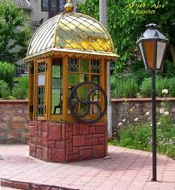
КРИНИЦЯ МУДРОСТІ
За допомогою прийому " Незакінчене речення" учні визначають завдання уроку.
На уроці хочу дізнатися …
Мені цікаво було б з’ясувати …
Маю намір поліпшити знання …
Я хочу досягти успіхів…

Slide 5
Лексичне вживання слів
У кожній парі словосполучень визначте нормативне.
• Скласти іспит, здати іспит.
• Дякую вас, дякую вам.
• Самий активний учень, найактивніший учень.
• Зустріч зі школярами, зустріч з школярами.
• Вчитися на протязі життя, вчитися протягом життя.
• Скажіть у двох словах, скажіть двома словами.
• Завдавати шкоди, наносити шкоду.
• Задавайте питання, ставте питання.

Slide 6
Пояснення нового матеріалу
З великої букви пишемо:
Перше слово, яким починається текст.
Перше слово в реченні:
після крапки;
після трьох крапок, знака оклику і знака питання, коли ними закінчується попереднє речення.
перше слово кожного рядка у віршах незалежно від наявності розділового знака в кінці попереднього рядка.

Slide 8
З малої літери пишемо:
слова, утворені від власних особових імен власні назви у формі множини, якщо їх негативну конотацію узагальнено назви персонажів казок, які не виступають дійовими особами присвійні прикметники у фразеологізмах частки у прізвищах, іменах, географічних назвах. абревіатури, які стали відмінюваними іменниками й утворені від них слова. | донжуан, шевченкіана Хай мовчать америки й росії баба – яга, русалка авгієві стайні, домоклів меч Шарль де Голль рагс(ам), неп(у), натівський
ВИНЯТКИ:
Слова святий, апостол, преподобний, мученик перед власними іменами пишемо з малої літери – свята Варвара, апостол Павло.
Беремо у лапки: назви художніх і музичних творів, кінофільмів, назви установ, машин, державних нагород, відзнак.

Slide 9


Slide 10
Називати кольори, а не те, що написано:
СИНІЙ ЗЕЛЕНИЙ ЖОВТИЙ ЧЕРВОНИЙ ЧЕРВОНИЙ СИНІЙ ЗЕЛЕНИЙ ЖОВТИЙ СИНІЙ ЗЕЛЕНИЙ ЖОВТИЙ ЧЕРВОНИЙ ЧЕРВОНИЙ ЗЕЛЕНИЙ СИНІЙ ЖОВТИЙ

Slide 11
Вправа 1
Розкрийте дужки і вставте велику або малу літеру. Поясніть вживання великої літери.
А. (г)енеральний (с)екретар ООН, (п)резидент України, (г)оло­ва (в)ерховної (р)ади України, (п)рем’єр-(м)іністр Канади, (м)іні­стерство (о)світи і науки України, (з)ахідна Україна, (к)раїни (з)ахо­ду, (б)ульвар Тараса Шевченка, (м)айдан (н)езалежності, (р)еспубліка (б)олгарія, (у)горська (р)еспубліка, (к)орейська (н)ародно-(д)емо­кратична (р)еспубліка, (р)івненська (о)бласть, (у)манська (м)іськ­рада, (ш)евченкові поезії, (ш)евченківські поезії, (ш)евченківська премія, (н)обелівська премія, (в)олодимир-(в)олинський, (н)аціо­нальний (б)анк України, (к)иївський (б)удинок (м)од, (к)иївський (н)аціональний (е)кономічний (у)ніверситет, (д)ень (н)езалежності України, (р)іздво, (а)ндріївська (ц)ерква, (в)олодимирський (с)обор, (к)иєво-(п)ечерська (л)авра, (д)ержавний (м)узей (о)бразотворчого (м)истецтва, (ц)ентральна (н)аукова (б)ібліотека АН України ім. В. Вернадського, (п)ромінвестбанк України, (б)анк (а)валь, (є)вропейське (е)кономічне (с)півтовариство, (м)іжнародний (в)алют­ний (ф)онд.

Slide 12
Вправа 2
Запишіть назви відомих в Україні вищих навчальних закладів.
Поясніть вживання великої та малої літер, а також лапок.

Slide 13
Вправа 3
У якому рядку допущено помилки в правописі власних назв?
І. Леся Українка, Тарас Григорович Шевченко, газета Чернівці, журнал Дніпро.
2. Академія наук України, журнал «Всесвіт», князь Володимир, Дніпро, Київ
3. День Незалежності України, Богдан Хмельницький, Галич, Прут, газета «Молодь України».
4.Україна, Дунай, Чорне море, Будинок народної творчості, фабрика «Киянка»
5.Олекса Довбуш, Карпати, Черемош, Юрій Федькович, Кирило Кожум'яка

Slide 14
У якому рядку допущено помилки в правописі власних назв?
1. Карпати, родина Коцюбинських, Марко Вовчок, Олекса Довбуш, ріка Південний Буг.
2. Дністер, сім'я Кайдашів, Буковина, Петро Сагайдачний, сузір'я Водолія.
3. «Кобзар» Т. Г. Шевченка, Климко, Європа, Президент України, Аполлон.
4. Данило Галицький, Будинок культури, Григорій Сковорода, оповіді в «Повісті минулих літ», Олена.
5. Азовське Море, Тарас Шевченко, Київ, Ярослав мудрий, журнал Барвінок.

Slide 15
1. З великої літери треба писати слово в дужках у рядку
А (Д, д)ень народження
Б село Зелений (Г, г)ай
В День (У, у)чителя
Г (О, о)стрів Мадагаскар
2.З великої літери треба писати тільки перше слово в рядку
А (В, в)ерховна (Р, р)ада України
Б (3, з)бройні (С, с)или України
В (К, к)абінет (М) міністрів України
Г (М, м)іністерство (К, к)ультури і туризму України
3. 3 великої літери треба писати одне слово в дужках у рядку
А (А, а)сканія (Н, н)ова
Б (В, в)ійськово-(М, м)орські сили України
В (Г, г)алицько-(В, в)олинське князівство
Г (М, м)іністерство (Т, т)ранспорту та зв'язку України

Slide 16
4. 3 великої літери треба писати обидва слова в рядку
А (Г, г)анна (Б, б)арвінок
Б (С, с)обака (Р, р)ябко
В (К, к)арпатські (Г, г)ори
Г (Г, г)олосіївський (П, п)арк
5. З великої літери треба писати обидва слова в рядку
А (Р, р)еспубліка (П, п)ольща
Б (О, о)стрів (X, х)ортиця
В (Г, г)етьман (М, м)азепа

Slide 17



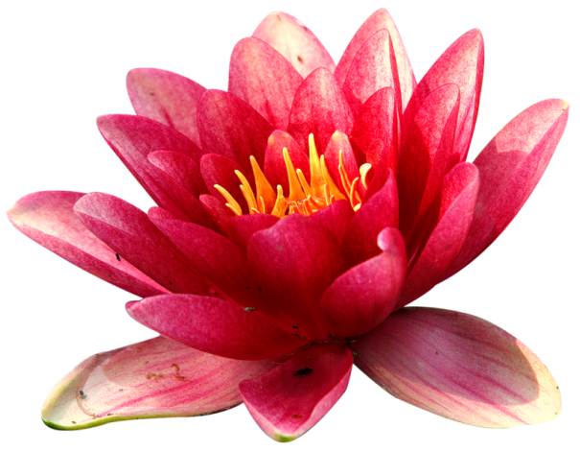


ЛОТОС НАСТРОЮ
світлий, приємний настрій
сумний настрій
душевний настрій
спокійний настрій
активний настрій
творчий настрій

Slide 18
Домашнє завдання.
Написати лист своєму ровеснику із Луганська

Slide 19


